Slide 1
跟我学系列——走进爬虫
浅谈Python爬虫

Slide 2

导 入
大数据时代，越来越多的人发现了数据的价值，所以为了能产生利益，那么就必须要得到更多的数据，如此才能创造价值。所以我们才要使用工具来快速获取数据，那么爬虫是你做好的选择。

Slide 3

课程介绍 -
课程体系
1
2
什么是爬虫
为什么学习爬虫
知道爬虫的定义。
理解学习Python爬虫的原因

Slide 4
本章任务
01
本章开始学习Python爬虫
02
需要同学们理解为什么使用爬虫，它的概念、特点。
03
最主要的是需要大家学会如何使用基础的爬虫库。

Slide 5
01
什么是爬虫

Slide 6
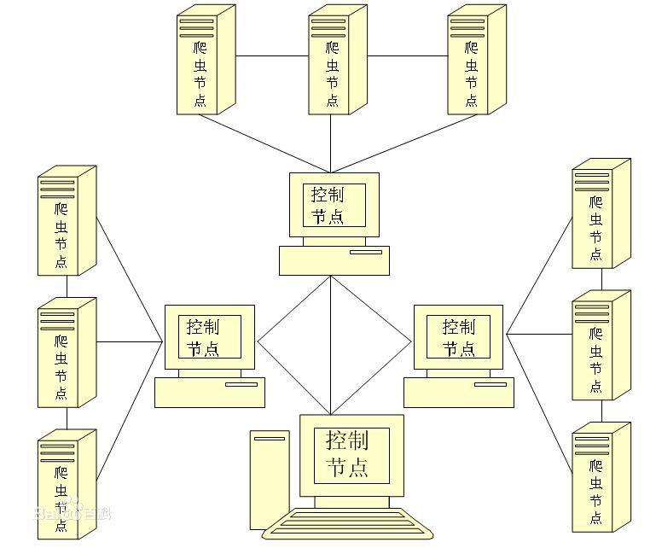
本章内容
爬虫的由来
随着网络的迅速发展，万维网成为大量信息的载体，如何有效地提取并利用这些信息成为一个巨大的挑战。
如何获取这些数据

Slide 7
本章内容
爬虫的定义
网络爬虫，即Web Spider，是一个很形象的名字。把互联网比喻成一个蜘蛛网，那么Spider就是在网上爬来爬去的蜘蛛。网络蜘蛛是通过网页的链接地址来寻找网页的。
如果把整个互联网当成一个网站，那么网络蜘蛛就可以用这个原理把互联网上所有的网页都抓取下来。这样看来，网络爬虫就是一个爬行程序，一个抓取网页的程序。网络爬虫的基本操作是抓取网页。

Slide 8
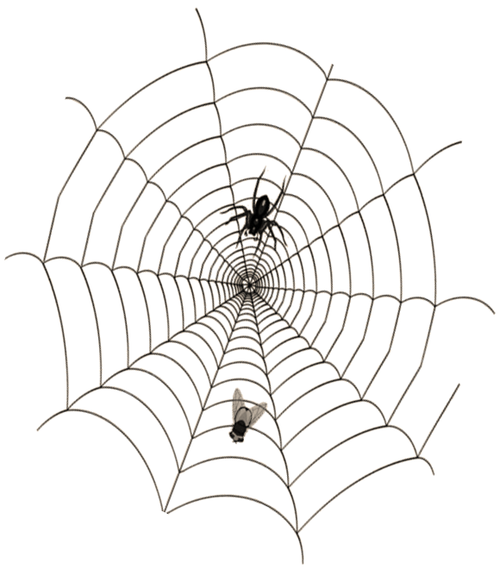
本章内容
爬虫的工作过程
想象你是一只蜘蛛，现在你被放到了互联“网”上。
那么，你需要把所有的网页都看一遍。怎么办呢？
没问题呀，你就随便从某个地方开始。

Slide 9
本章内容
爬虫存在的意义
爬取数据
分析并推送
资源批量下载
数据监控
社会计算方面的统计和预测
机器学习
网络爬虫
建立机器翻译的语料库
搭建大数据的数据库

Slide 10

本章内容
爬虫怎么抓取网页数据
网页三大特征
爬虫的设计思路
https://www.gamersky.com/
通用爬虫与聚焦爬虫的区别
通用爬虫：目标、流程（爬取网页 - 存储数据 - 内容处理 - 提供检索/排名服务）、遵循Robots协议、缺点
聚焦爬虫，是"面向特定主题需求"的一种网络爬虫程序，它与通用搜索引擎爬虫的区别在于： 聚焦爬虫在实施网页抓取时会对内容进行处理筛选，尽量保证只抓取与需求相关的网页信息。

Slide 11
02
为什么要学习Python爬虫

Slide 12
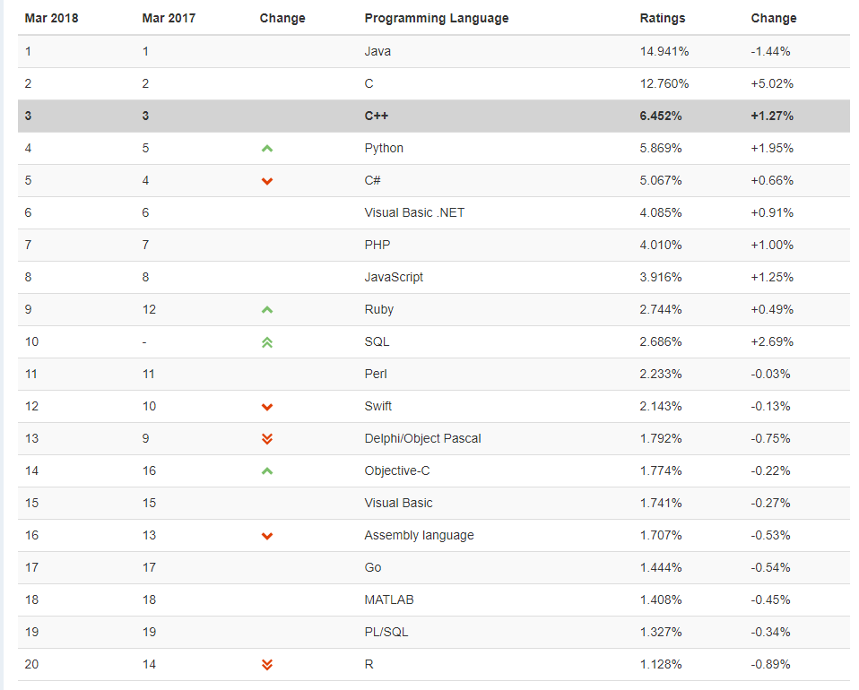
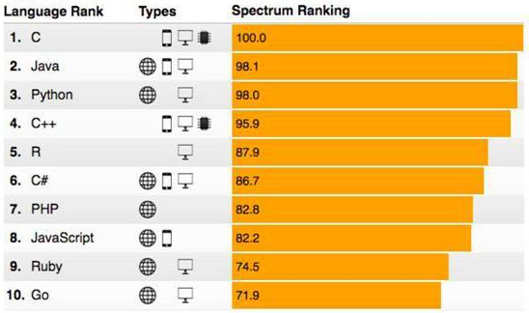
本章内容
Python语言的流行程度

Slide 13
本章内容
各类爬虫框架比较
如果是定向爬取几个页面，做一些简单的页面解析，爬取效率不是核心要求，那么用什么语言差异不大。
如果是定向爬取，且主要目标是解析js动态生成的内容
如果爬虫是涉及大规模网站爬取，效率、扩展性、可维护性等是必须考虑的因素时候

Slide 14
本章内容
为什么Python适合写爬虫
抓取网页本身的接口
对数据库的操作能力（mysql、mongo等）
爬取效率
代码量
对页面解析能力
网页抓取后的处理（去重，过滤，清洗，保存）

Slide 15
本章内容
爬虫 - 反爬虫 - 反反爬虫 之间的斗争
爬虫做到最后头疼的不是复杂的页面，也不是晦涩的数据，归根结底是人
数据的价值

Slide 16
THANKS！

